Slide 1
Modélisationet Analyse Spectrale
Raphaël ARROUAS
Etienne OUSS
Antoine VILLEDIEU de TORCY

Slide 2
Analyse non-paramétrique

Slide 3
Analyse non-paramétrique
Le graal : la DSP
L’historique : le périodogramme
Le corrélogramme
Les transformées de Fourier
La transformée en ondelettes

Slide 4
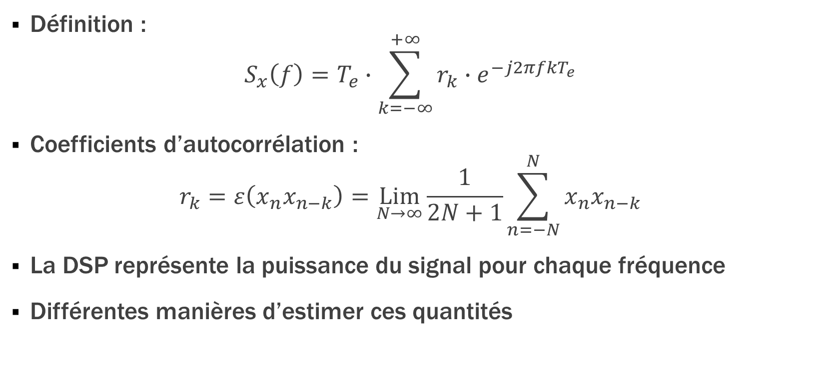
Le graal : la DSP
Définition :
$$S_{x}\left(f\right)=T_{e}∙\sum_{k=−∞}^{+∞}{r_{k}∙e^{−j2πfkT_{e}}}$$
Coefficients d’autocorrélation :
$$r_{k}=ε\left(x_{n}x_{n−k}\right)=\underset{N→∞}{Lim}{\frac{1}{2N+1}}\sum_{n=−N}^{N}{x_{n}x_{n−k}}$$
La DSP représente la puissance du signal pour chaque fréquence
Différentes manières d’estimer ces quantités

Slide 5
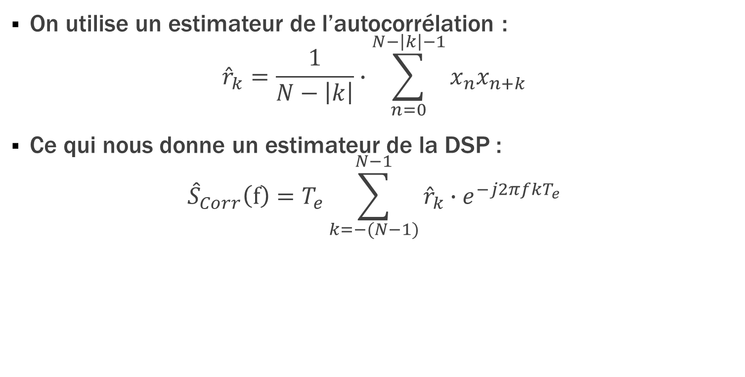
Le corrélogramme
On utilise un estimateur de l’autocorrélation :
$${\hat{r}}_{k}=\frac{1}{N−\left|k\right|}∙\sum_{n=0}^{N−\left|k\right|−1}{x_{n}x_{n+k}}$$
Ce qui nous donne un estimateur de la DSP :
$${\hat{S}}_{Corr}\left(f\right)=T_{e}\sum_{k=−(N−1)}^{N−1}{{\hat{r}}_{k}∙e^{−j2πfkT_{e}}}$$

Slide 6

L’historique : périodogramme
Un estimateur de la DSP
$${\hat{S}}_{Pério}\left(f\right)=\frac{1}{NT_{e}}{\left|T_{e}\sum_{k=0}^{N−1}{x_{k}∙e^{−j2πfkT_{e}}}\right|}^{2}$$

Slide 7
Variantes du périodogramme
Fenêtrage
Lissage sur les fréquences (Daniell)
Moyenne temporelle grâce à l’ergodicité (Bartlett)
Combinaisons de tout ça (Welsh)

Slide 8
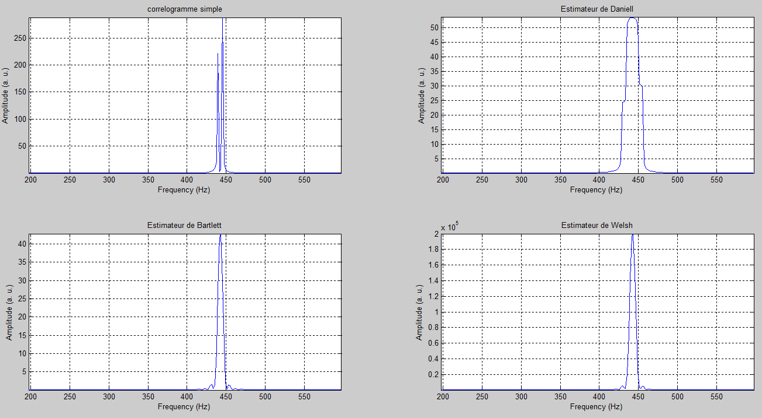
Performances
2 raies proches

Slide 9
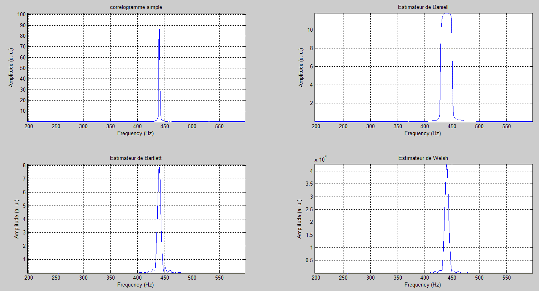
Performances
Une sinusoïde et un bruit blanc

Slide 10
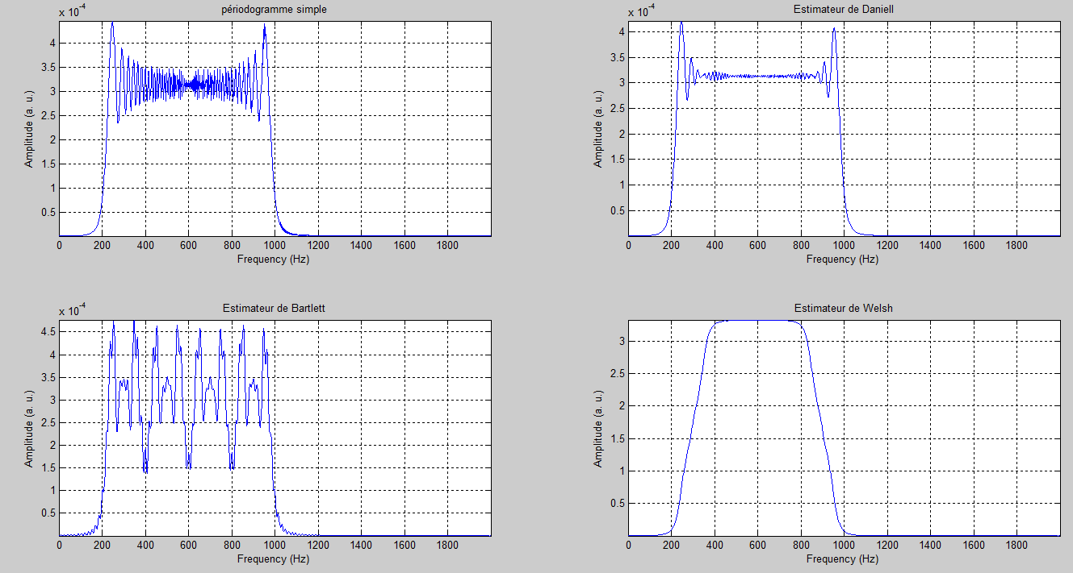
Performances
La fréquence augmente linéairement

Slide 11
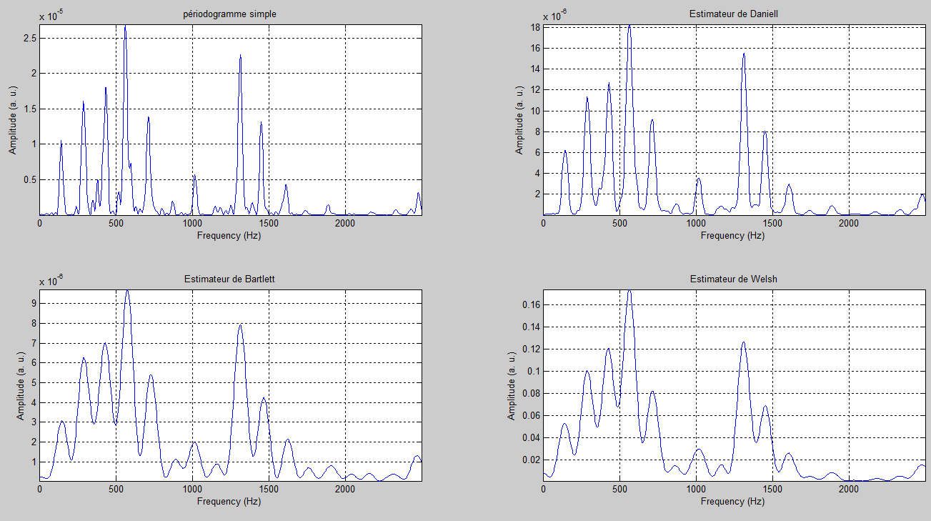
Application à des signaux réels
Signal = voix
…mais son pas très soutenu sur le si !
Joli vibrato sur le fa…

Slide 12
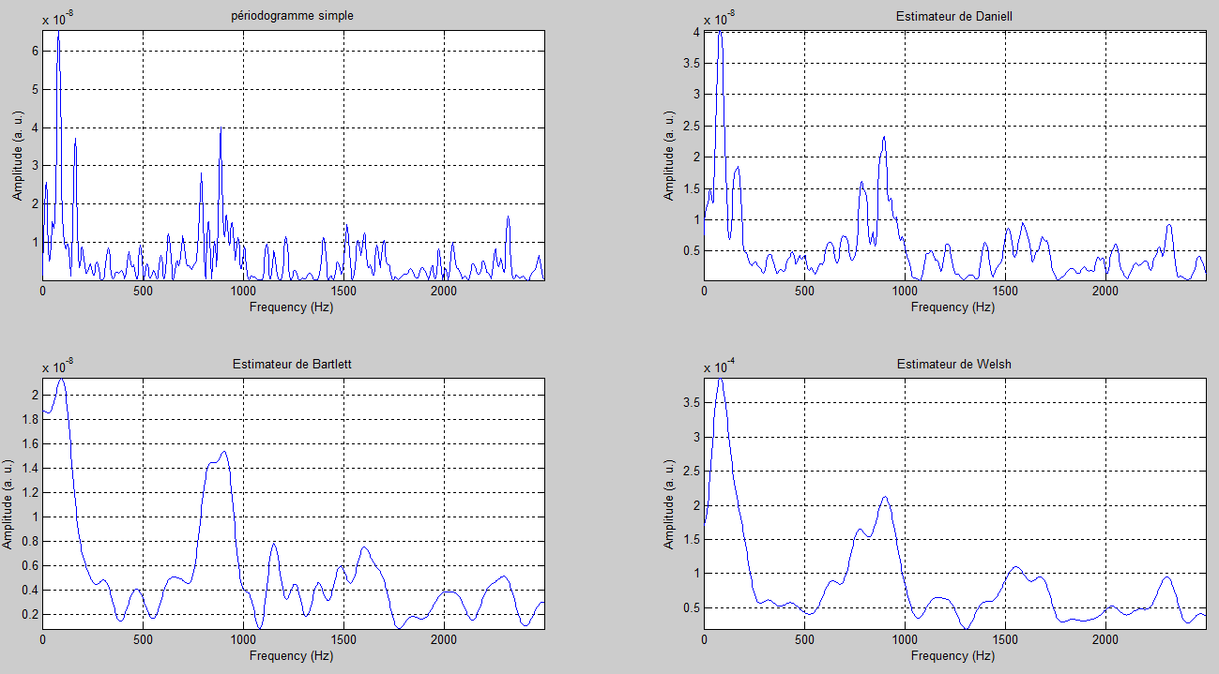
Application à des signaux réels
Signal = voix
…mais son pas très soutenu sur le si !
Joli vibrato sur le fa…

Slide 13
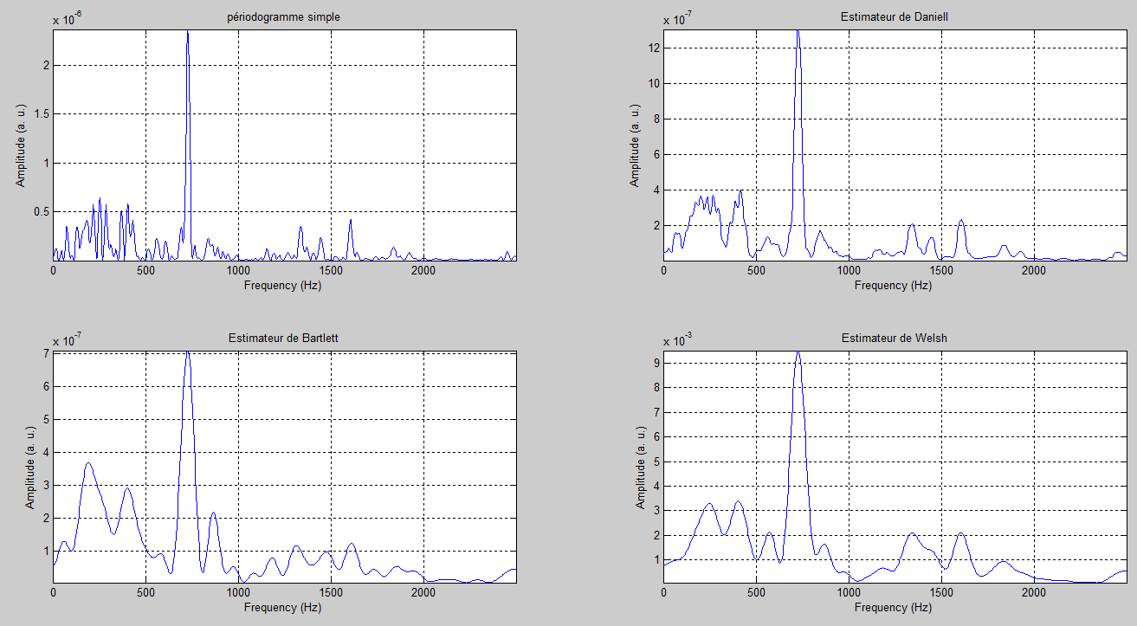
Application à des signaux réels
Signal = voix
…mais son pas très soutenu sur le si !
Joli vibrato sur le fa…

Slide 14
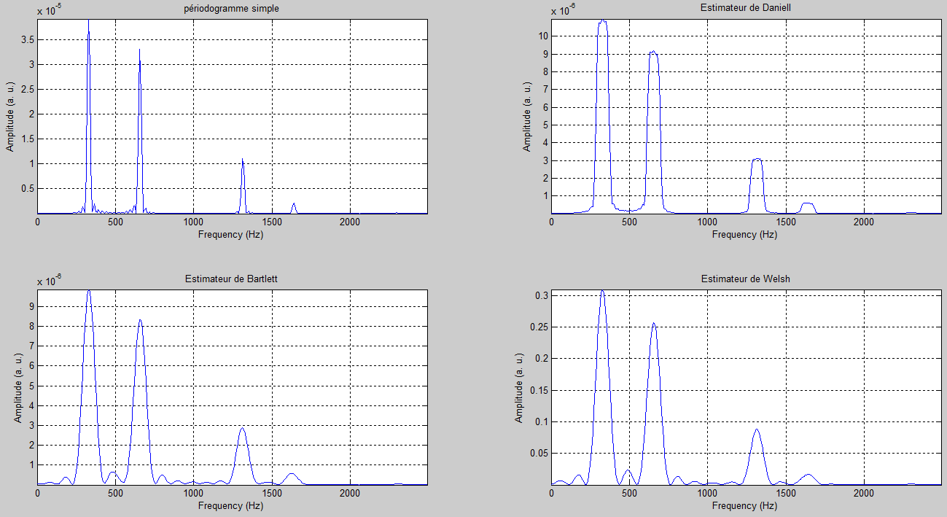
Application à des signaux réels
Note de flute
…mais son pas très soutenu sur le si !
Joli vibrato sur le fa…

Slide 15
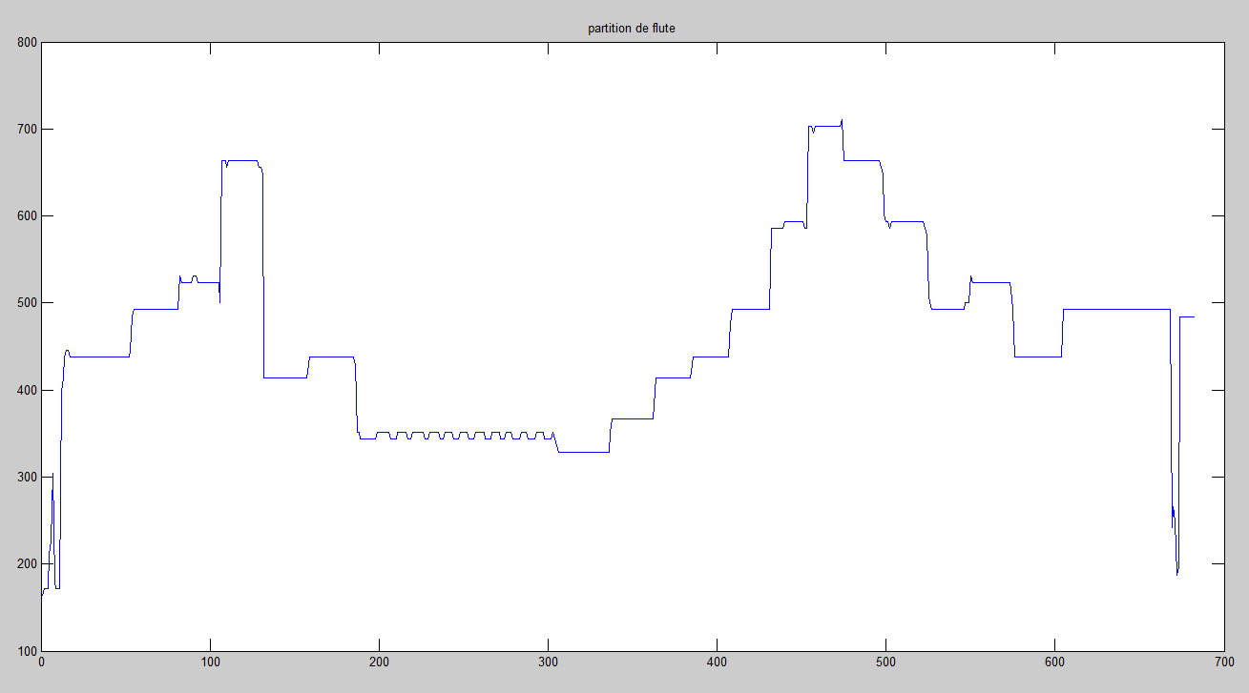
Reconstitution…
Fréquence (en Hz)
…mais son pas très soutenu sur le si !
Joli vibrato sur le fa…
N° de frame

Slide 16
Page intentionnellement laissée blanche

Slide 17
Analyse paramétrique

Slide 18
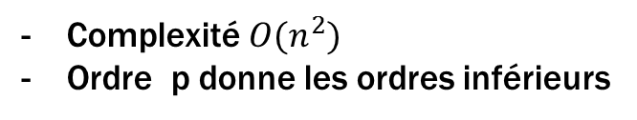
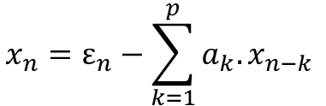
Analyse parametrique : Algorithme de Levinson-Durbin
Méthode :
Intérêts :
$$x_{n}=ε_{n}−\sum_{k=1}^{p}{a_{k}.x_{n−k}}$$
Modèle de signal AR :
Estimation de l’auto-corrélation
2. Résolution des équations de Yule-Walker
Par récurrence :
Inconvénients :
Complexité ${O(n}^{2})$
Ordre p donne les ordres inférieurs
Estimation de la corrélation
fenêtrage

Slide 19
Levinson-Durbin
Performances de l’algorithme :
Détection de un sin : p > 3
Séparation de deux sin : 100% pour p > 300 et 63% pour p = 250
Enveloppe : e > 0,305
Détection de 20 partiels : p > 200
Bruit rose : e > 0,367

Slide 20
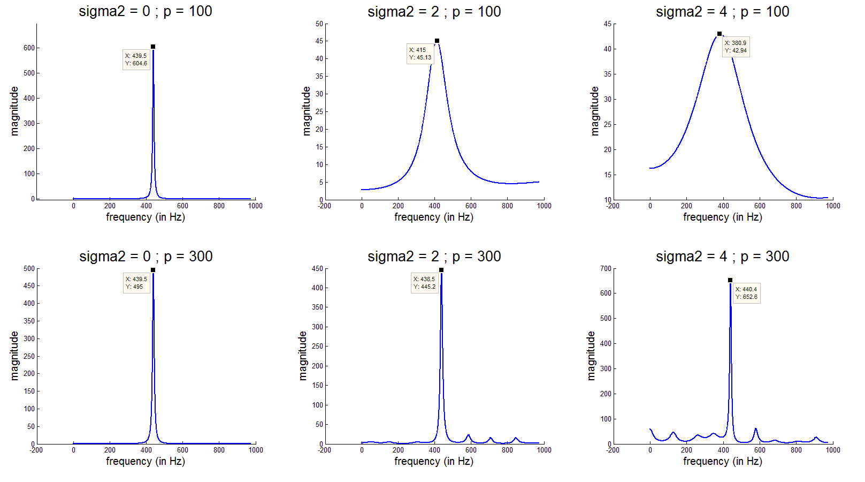
Levinson-Durbin
Performances de l’algorithme (suite) :
Sinusoïde + bruit :

Slide 21
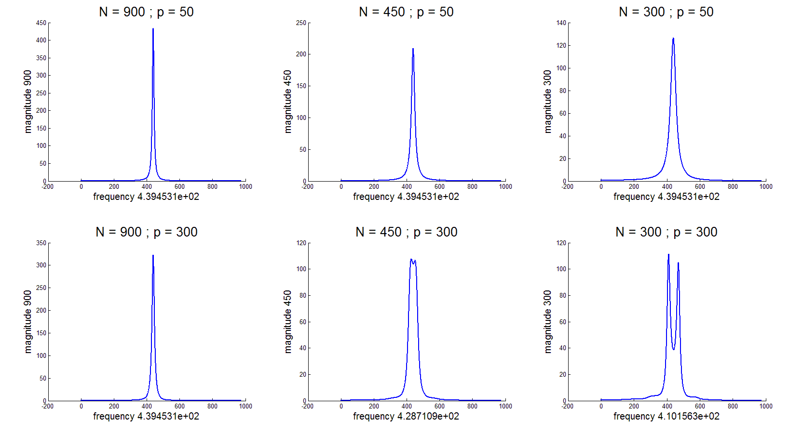
Levinson-Durbin
Performances de l’algorithme (suite) :
Nombre de points variable :

Slide 22
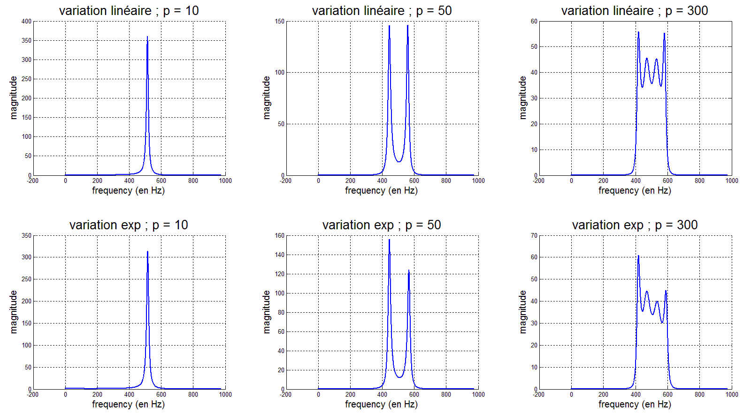
Levinson-Durbin
Performances de l’algorithme (suite) :
Fréquence variable :

Slide 23
Levinson-Durbin
Application sur signal réel :
Son de flute :
- harmoniques bien déterminées
- pas de bruit
détection de f0 (et multiples)

Slide 24
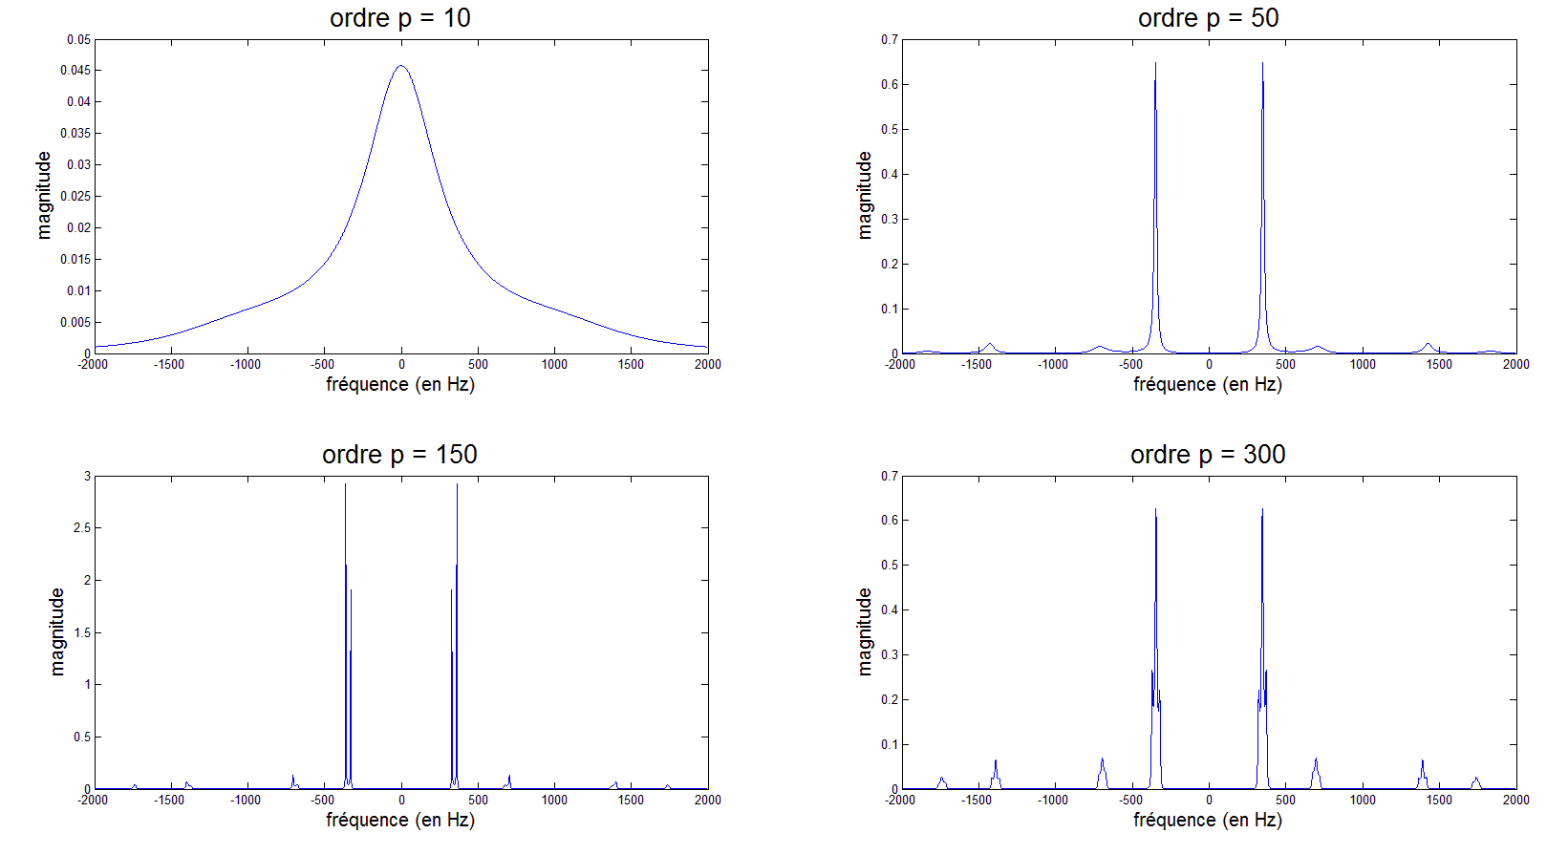
Levinson-Durbin
Application sur son de flute :

Slide 25
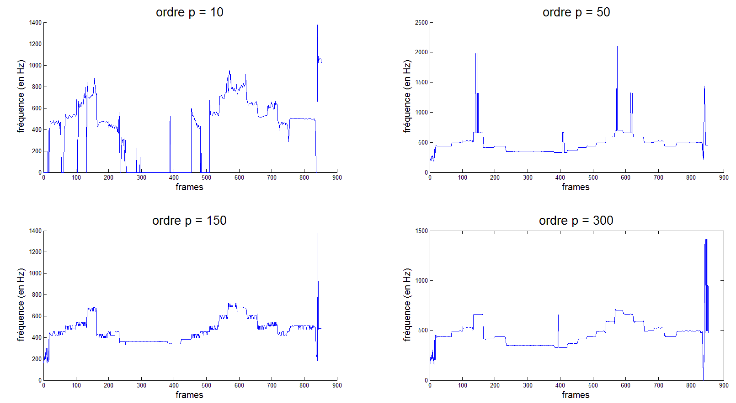
Levinson-Durbin
Application sur son de flute :

Slide 26
Levinson-Durbin
Application sur signal réel :
Voix :
- dépend voyelle /consonne
- spectre plus complexe
détection de l’enveloppe spectrale
distinction voyelle consonne

Slide 27
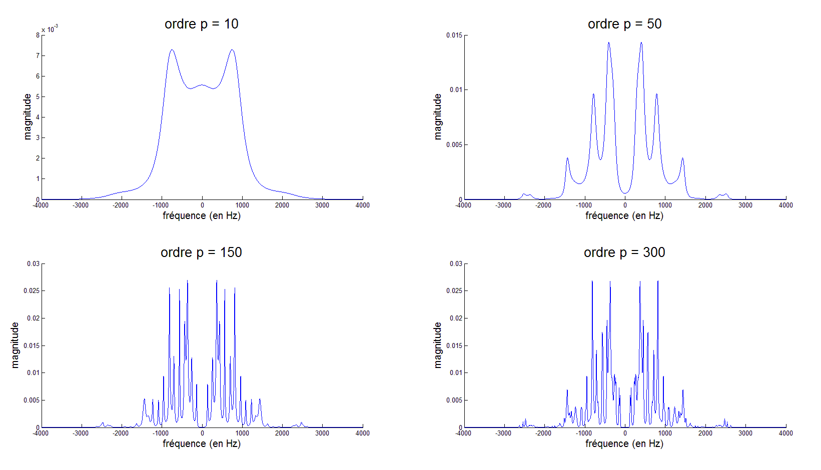
Levinson-Durbin
Application sur voix :
consonne

Slide 28
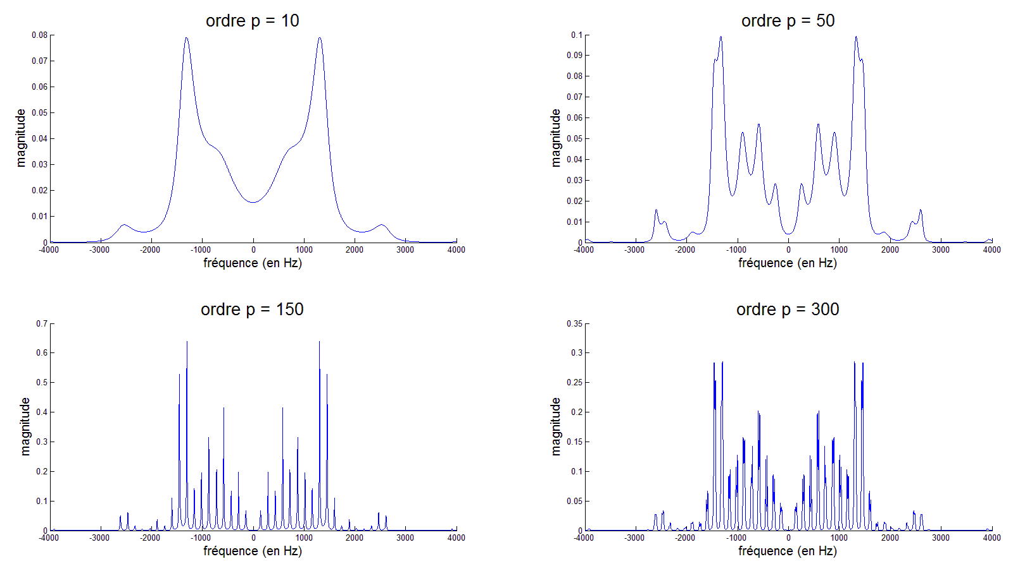
Levinson-Durbin
Application sur voix :
voyelle

Slide 29
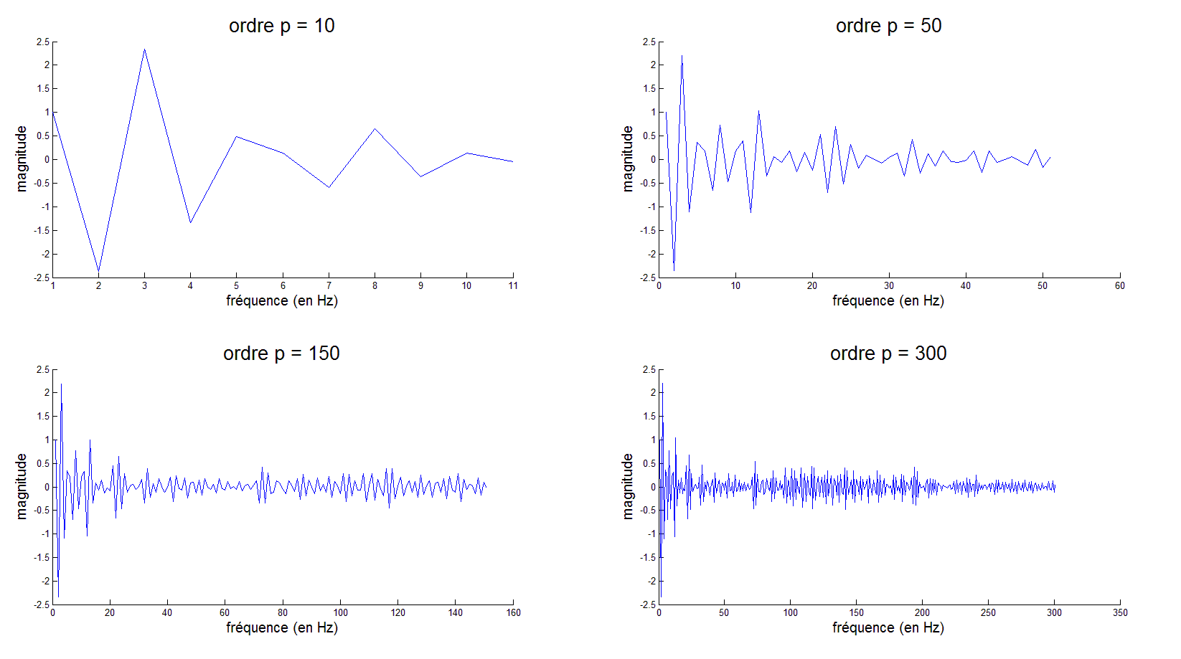
Levinson-Durbin
Application sur voix :
consonne

Slide 30
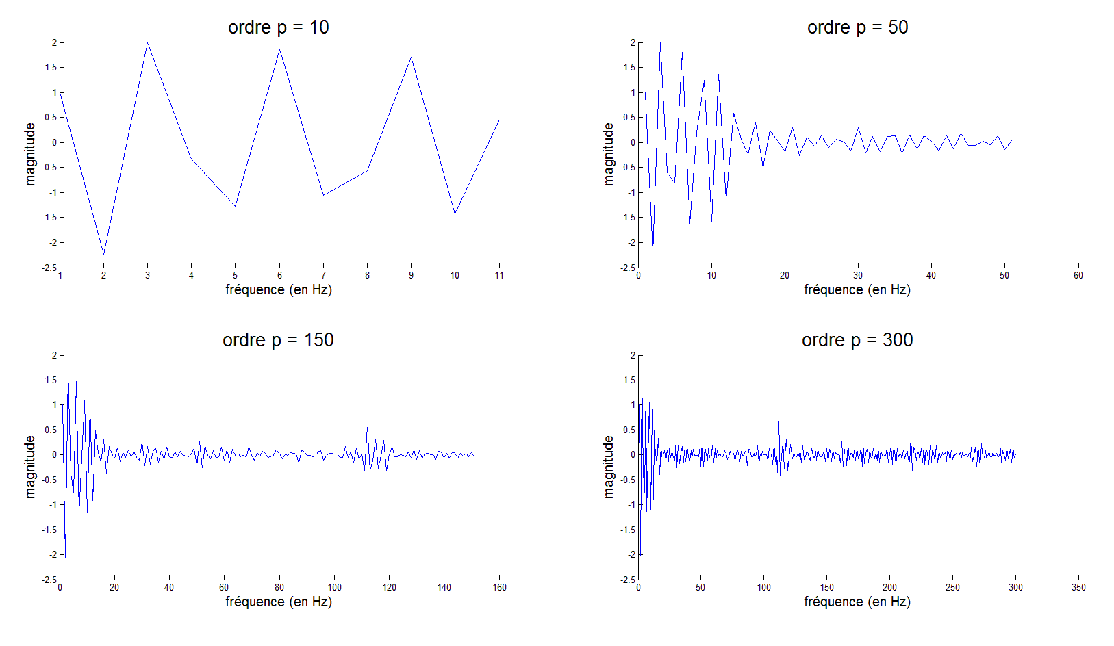
Levinson-Durbin
Application sur voix :
voyelle

Slide 31
Levinson-Durbin
Application sur voix :
voyelle

Slide 32
Page intentionnellement laissée blanche

Slide 33
Analyse paramétrique : Comparaisons Pisarenko/MUSIC/Prony sur deux signaux audio
Plan :
Test des algorithmes sur une somme de 20 sinus d’amplitudes normalement distribuées.
Test des algorithmes en fonction de leur ordre, sur les signaux fluteircam.wav : Détection du fondamental pour un sous-signal stationnaire (note de musique).
Comparaison, sur fluteircam.wav, et sur un sous-signal pseudo-stationnaire, (musique jouée par une flûte) des partiels détectés : On détermine leur nombre, puis l’écart médian entre les suites de fréquences trouvées entre chaque méthode.

Slide 34
Test de détection sur 20 sinus
Ici, on teste les 3 algorithmes sur une somme de 20 sinus harmoniques distribués selon une gaussienne.
Fondamental : 220 Hz
Distribution gaussienne centrée en 2500 Hz, d’écart type 1500 Hz
Phase aléatoire pour les 20 sinus
1280 échantillons, fréquence d’échantillonnage 32 kHz

Slide 35
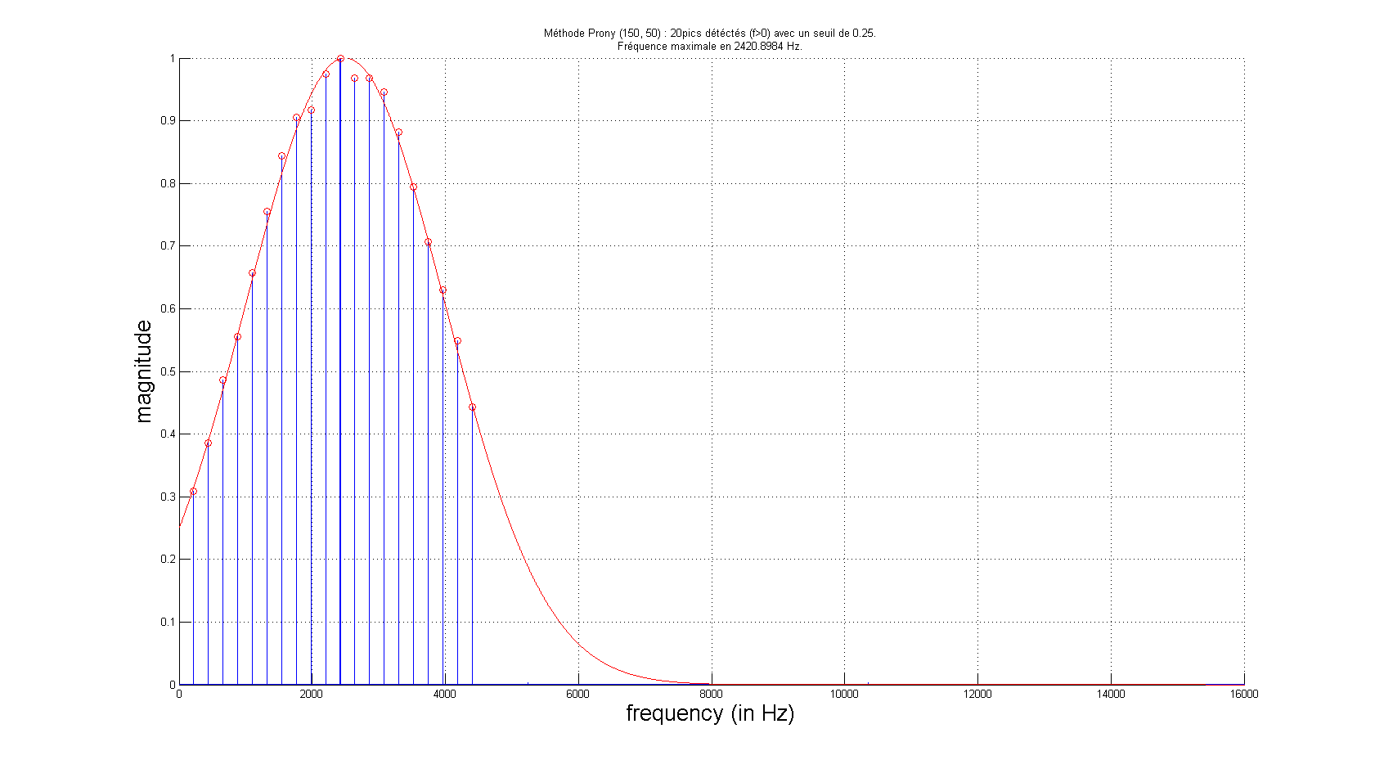
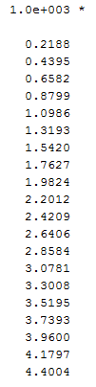
Test sur 20 sinus (Prony) Bonne détection des sinus, très bonne enveloppe
Fréquences
Droite de regression :
y = 220.024812 x - 2.105263158·10⁻¹
Coefficient de corrélation :
0,9999994014

Slide 36
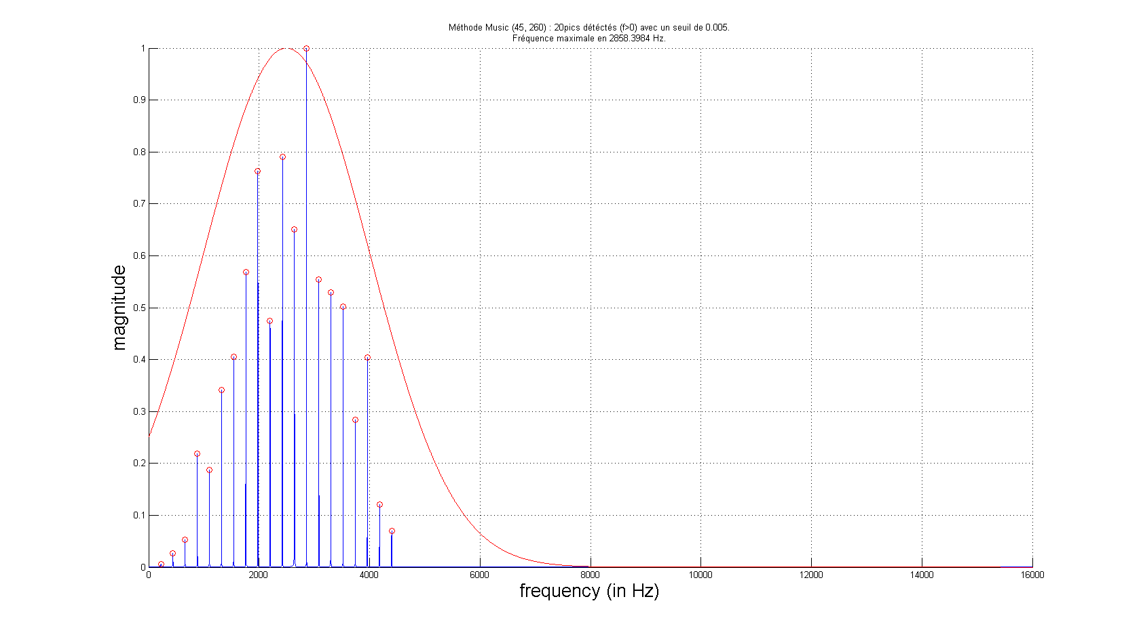
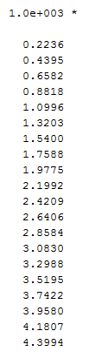
Test sur 20 sinus (MUSIC) Bonne détection des sinus, amplitudes sous-évaluées
Fréquences
Droite de regression :
y = 219.975188 x - 1.894736842·10⁻¹
Coefficient de corrélation :
0,9999991836

Slide 37
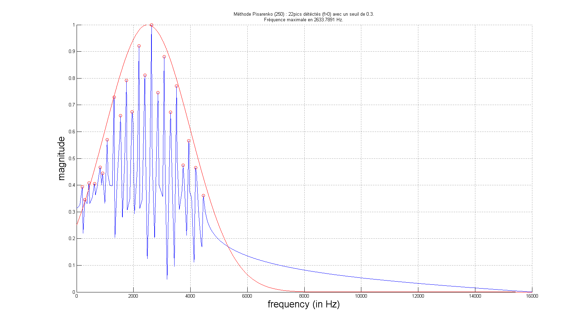
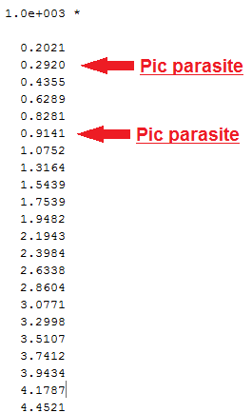
Test sur 20 sinus (Pisarenko-Interpolation) Présence de pics parasites, enveloppe correcte (si on prend l’enveloppe convexe), fréquences imprécises (interpolation)
Fréquences
Droite de regression (sans les parasites !) :
y = 221.9090226 x - 29.39473684
Coefficient de corrélation :
0,9999190094

Slide 38
Détection du fondamental
On choisit un sous-signal pseudo-stationnaire de fluteircam.wav (par exemple, la note Fa entre 4 et 5 secondes)
A priori, la fréquence ou l’amplitude est maximale devrait donc se situer à 350Hz
On teste sur une plage d’ordres les 3 méthodes. On considère que le fondamental est détecté si le maximum d’énergie est situé à ± 10Hz de la fréquence attendue.

Slide 39
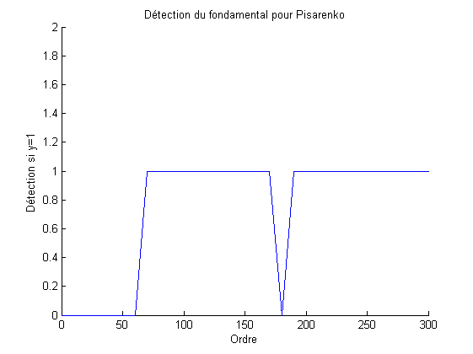
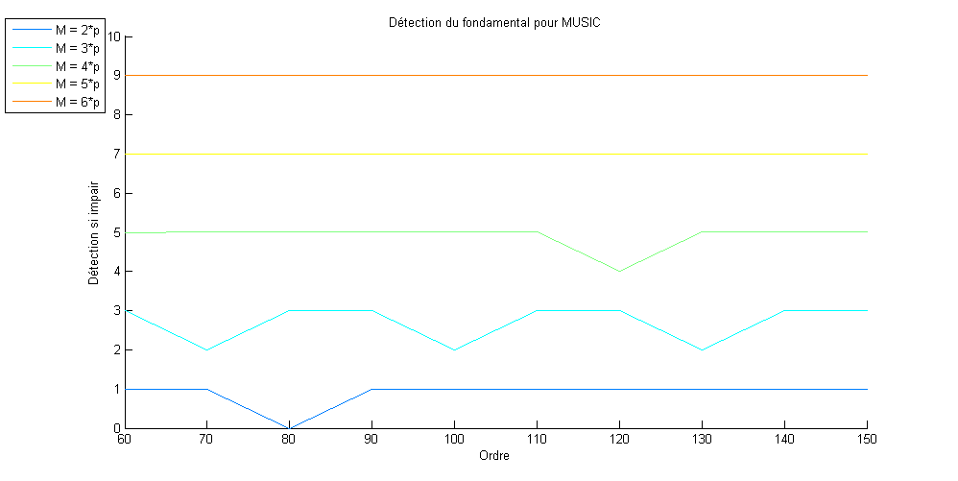
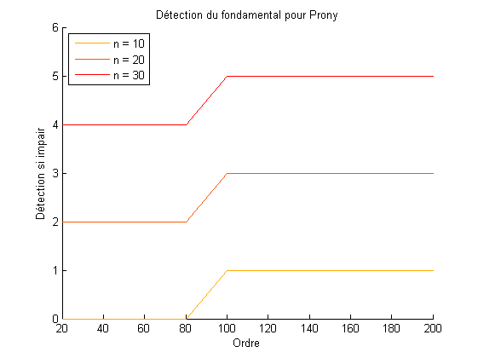
Détection du fondamental : Résultats
MUSIC détecte la fondamentale, pour un ordre ≥ 60 et M ≥ 5*p
Prony détecte la fondamentale, pour un ordre ≥ 100, et n ∈ [10,30]
Pisarenko détecte la fondamentale en général, mais très dépendant de paramètres aléatoires (algorithme de puissance inverse initialisé aléatoirement). Sur plusieurs essais, la détection n’a pas été assurée.

Slide 40
Comparaisons des pics obtenus pour une sous-trame correspondant à une note (pseudo-stationnaire)
On cherche à voir si les méthodes détectent les mêmes partiels
Pour cela, on regarde la médiane et la moyenne des distances euclidiennes de chaque fréquence obtenue par MUSIC/Pisarenko, à la liste des fréquences obtenues par Prony par exemple.
Ainsi, on pourra déterminer si les trois méthodes fournissent des fréquences semblables.

Slide 41
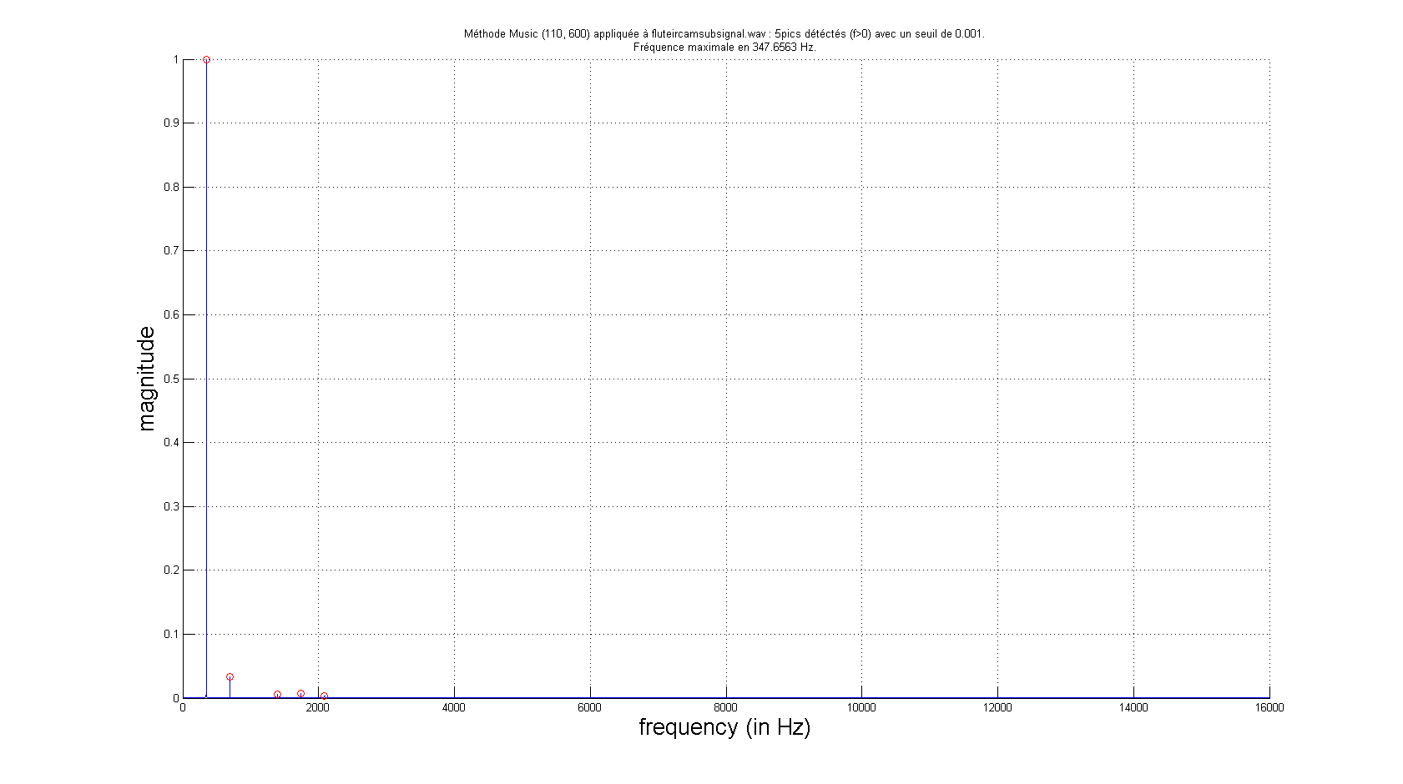
Pics obtenus avec MUSIC Ordre (110,600)

Slide 42
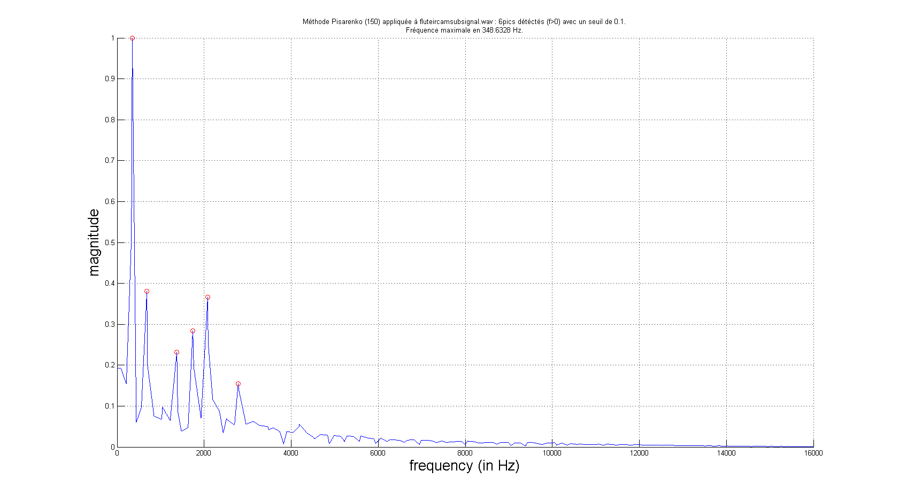
Pics obtenus avec Pisarenko Ordre (150)

Slide 43
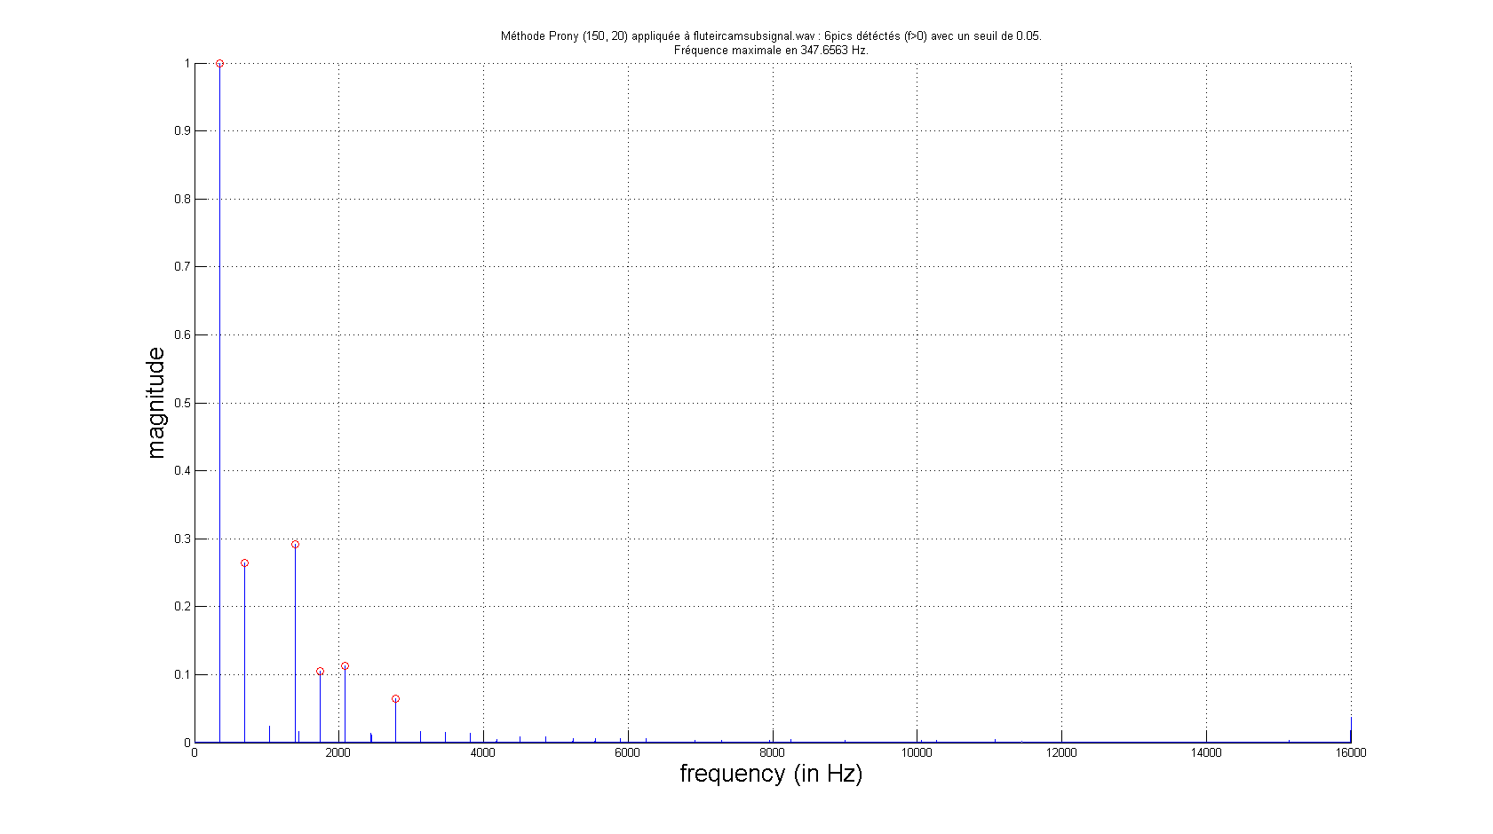
Pics obtenus avec Prony Ordre (150,20)

Slide 44
Comparaisons des pics obtenus pour une sous-trame correspondant à une note (pseudo-stationnaire)
Prony / Pisarenko :
Distance moyenne : 6,2
Distance médiane : 2,9
Ecart-type des distances : 6,8
Conclusion : Les méthodes donnent les mêmes partiels !
MUSIC / Prony :
Il manque un partiel en 2,7 kHz, que l’on enlève pour comparer
Distance moyenne : 2,3
Distance médiane : 1,9
Ecart-type des distances : 2,0
Conclusion : Les méthodes donnent les mêmes partiels !
Sur des signaux stationnaires, les trois méthodes détectent des partiels identiques. En revanche, MUSIC n’a pas détecté le partiel en 2,7 kHz, sur les tests faits.

Slide 45
Calibrage des méthodes
On essaie de récupérer les fréquences présentes dans le signal complet fluteircam.wav. Toutes les notes sont donc présentes (et donc leurs fondamentales, et partiels).
A priori, on ne sait pas combien on veut en détecter : Difficile de bien calibrer… On teste donc pour différents ordres ces méthodes.
MUSIC : Devrait donner un bon ordre d’idée du nombre des partiels significatifs : Peu de pics parasites sur cette méthode.
Prony : Très (trop ?) sensible au conditionnement des matrices. Difficile d’obtenir un nombre approximatif de partiels.
Pisarenko : Beaucoup de pics parasites, l’information du nombre de partiels est difficile à obtenir.

Slide 46
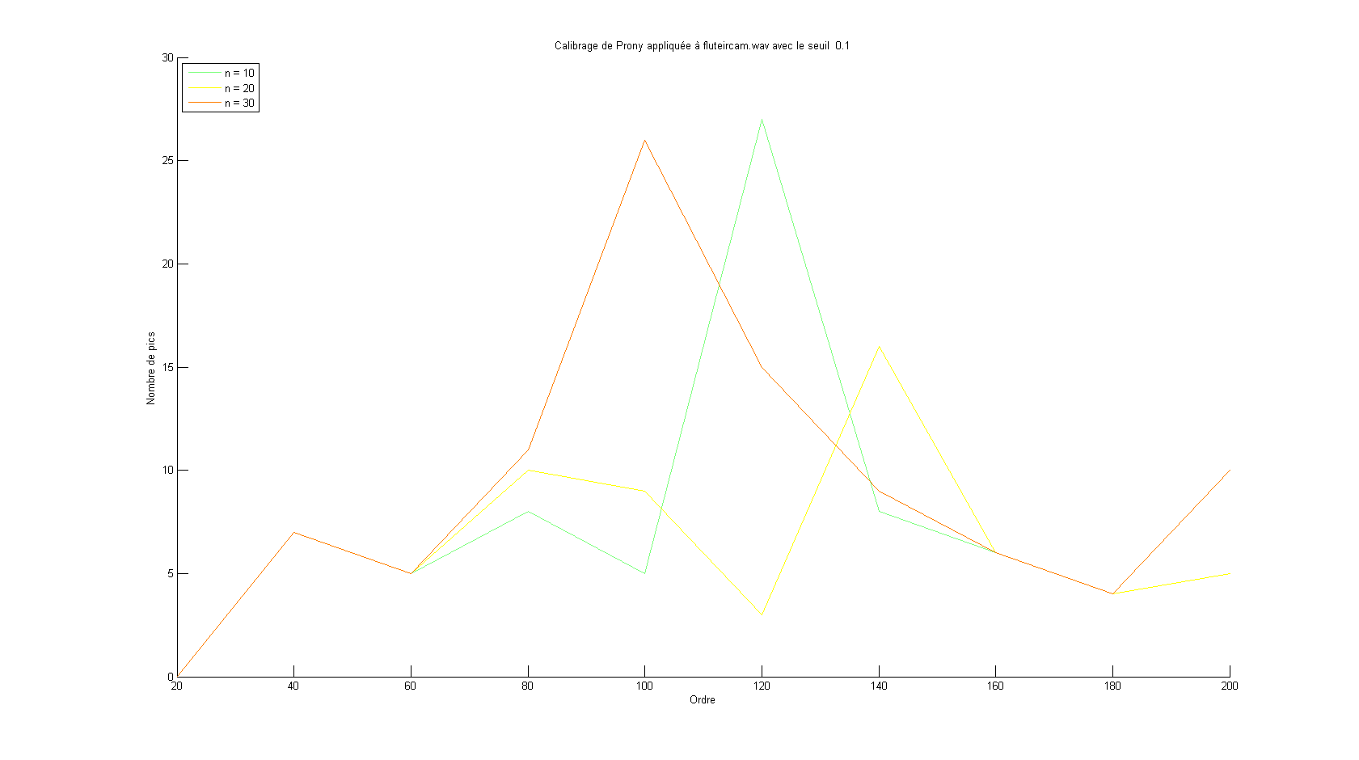
Calibrage de Prony p de 20 à 200 avec un pas de 20, n=10,20,30

Slide 47
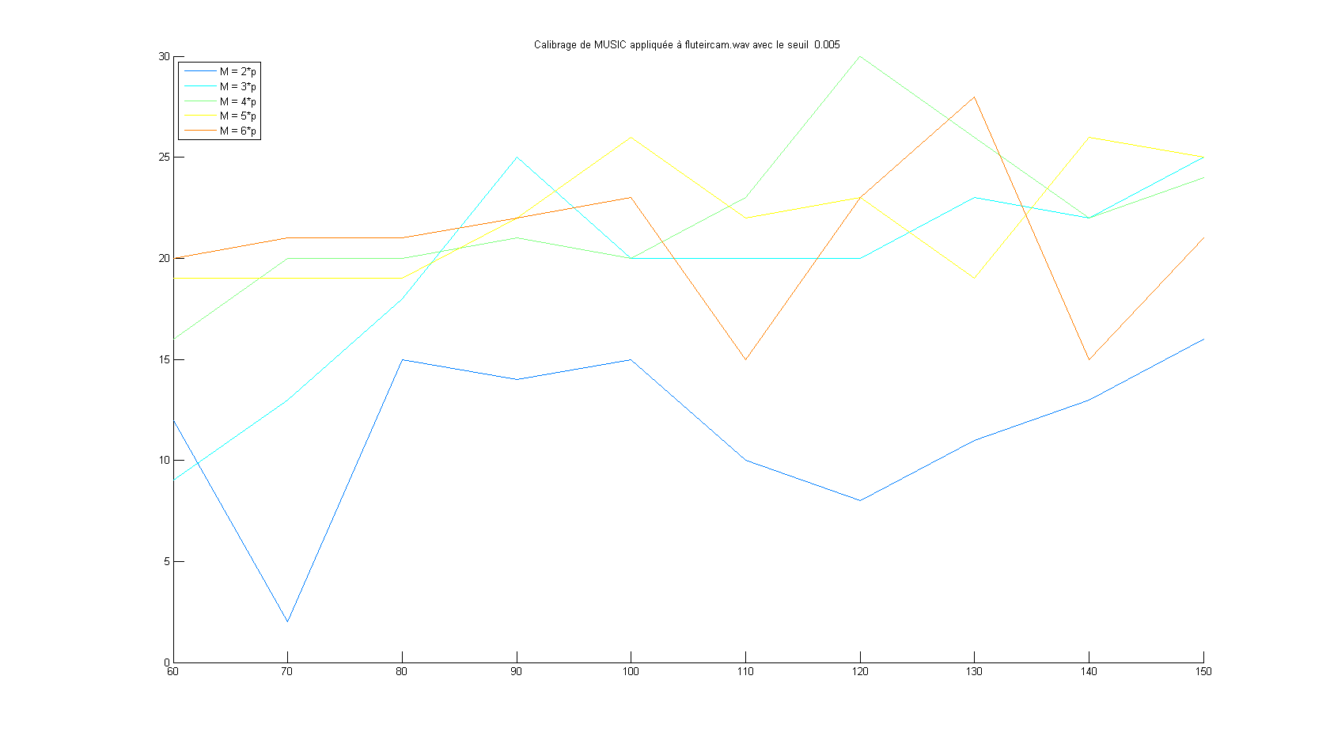
Calibrage de Music p de 60 à 160 avec un pas de 10, M=2..6*p

Slide 48
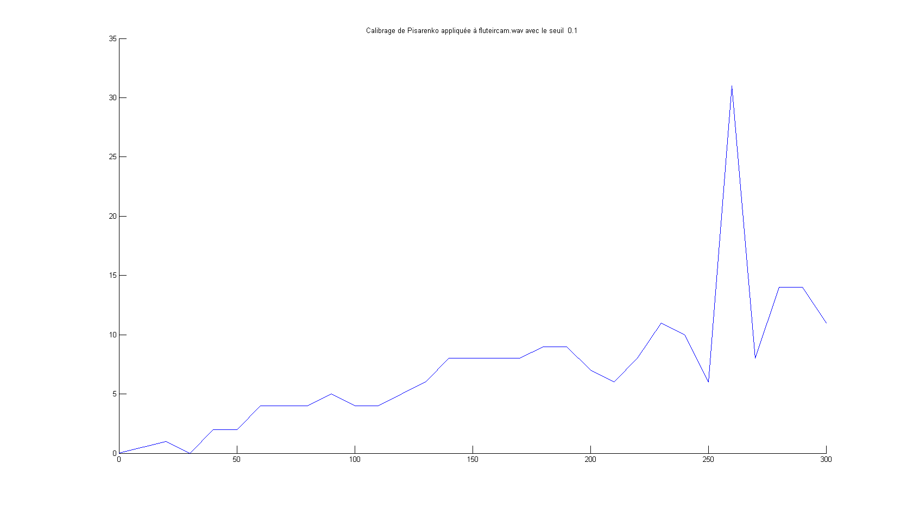
Calibrage de Pisarenko-Interpolation p de 20 à 300 avec un pas de 10

Slide 49
Comparaisons des pics obtenus
MUSIC, Pisarenko et Prony donnent environ 20 pics (mais tout dépend du seuil fixé pour les maxima à garder).
On compare avec MUSIC, choisie comme référence, les pics obtenus.
Pour cela, on regarde la médiane et la moyenne des distances euclidiennes de chaque fréquence obtenue par Prony/Pisarenko, à la liste des fréquences obtenues par MUSIC.
Ainsi, on pourra déterminer si les trois méthodes fournissent des fréquences semblables.

Slide 50
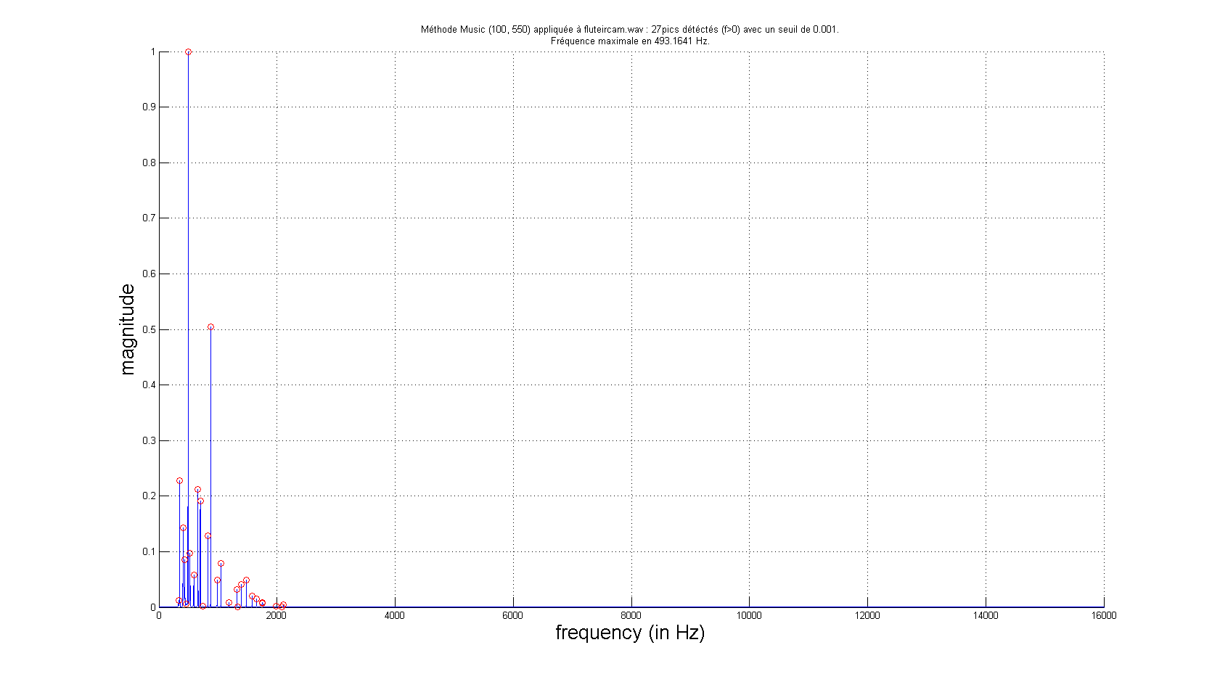
Pics obtenus avec MUSIC Ordre (110,550)

Slide 51
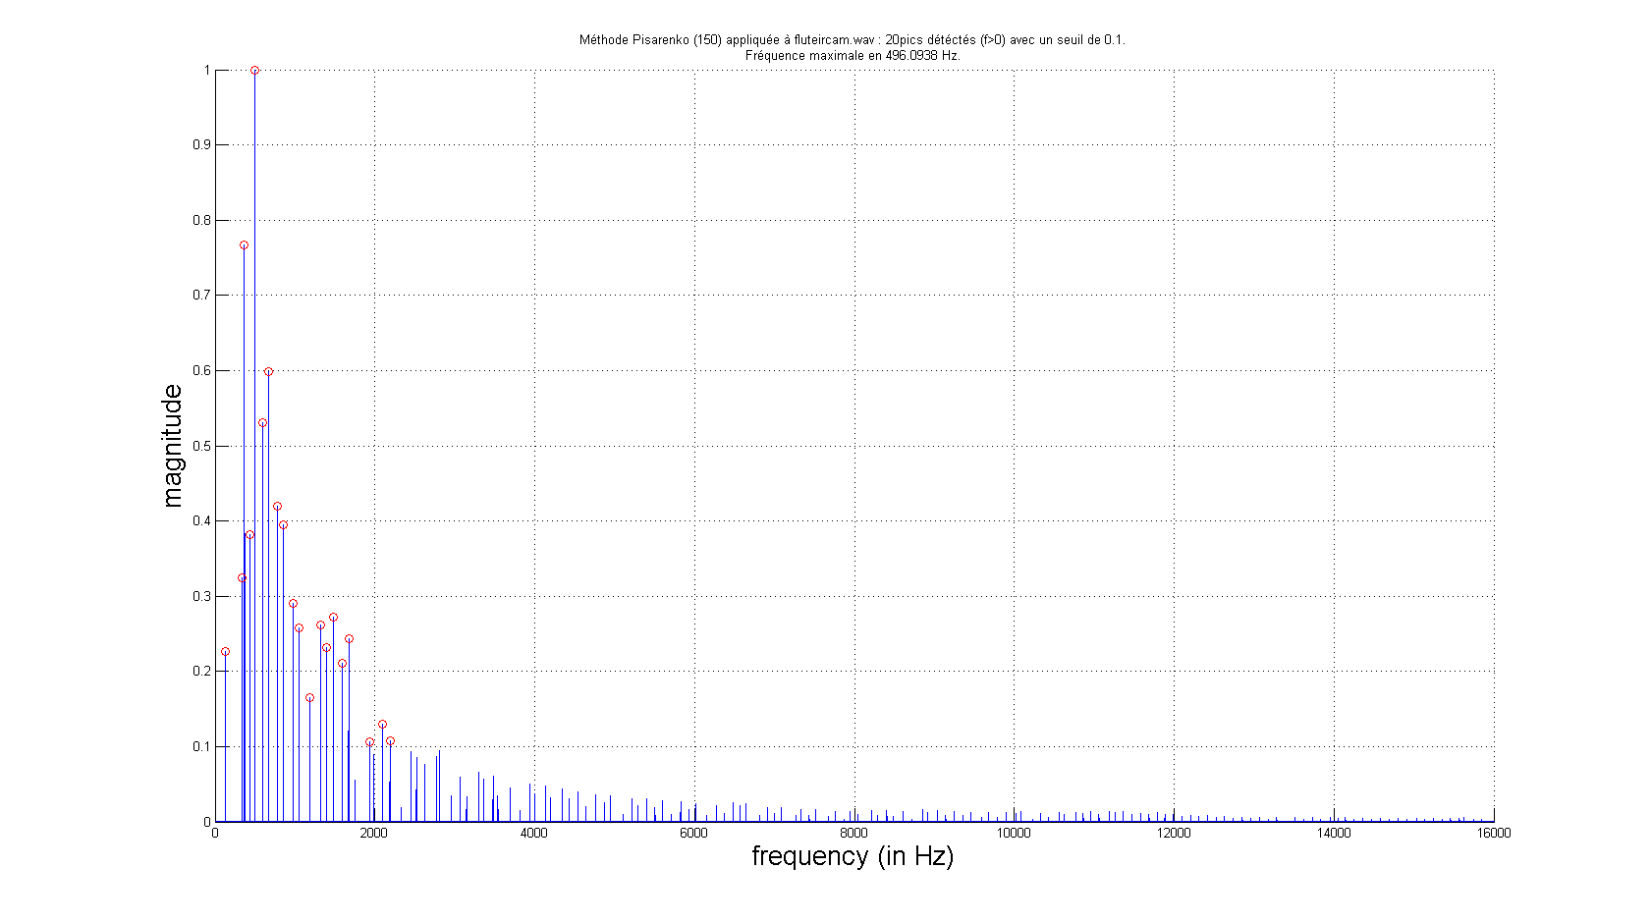
Pics obtenus avec Pisarenko Ordre (150)

Slide 52
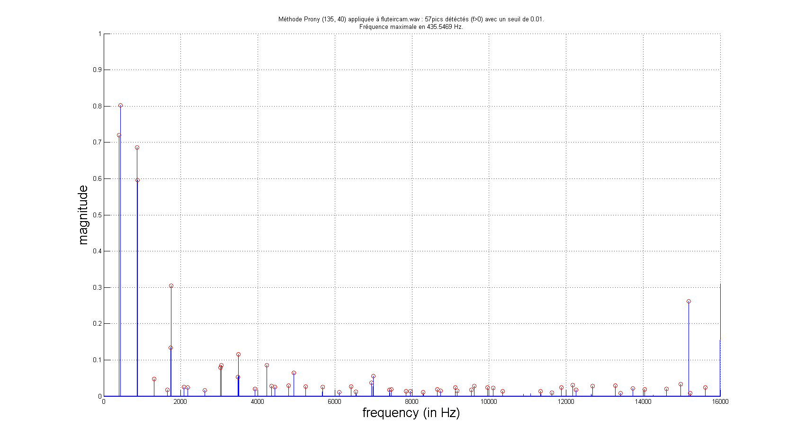
Pics obtenus avec Prony Ordre (135,40)

Slide 53
Comparaison des fréquences obtenues pour le signal global (non stationnaire) On ne garde que celles < 2300 Hz pour Prony
MUSIC / Pisarenko :
Distance moyenne : 19,6
Distance médiane : 13,7
Ecart-type des distances : 21
Conclusion : Les méthodes donnent des pics qui diffèrent de manière significative
MUSIC / Prony :
Distance moyenne : 70,4
Distance médiane : 57,6
Ecart-type des distances : 63,6
Conclusion : Les pics sont très differents
Sur des signaux non-stationnaires, il est très difficile de tirer des informations

Slide 54
THE END
Merci pour votre attention

Slide 55
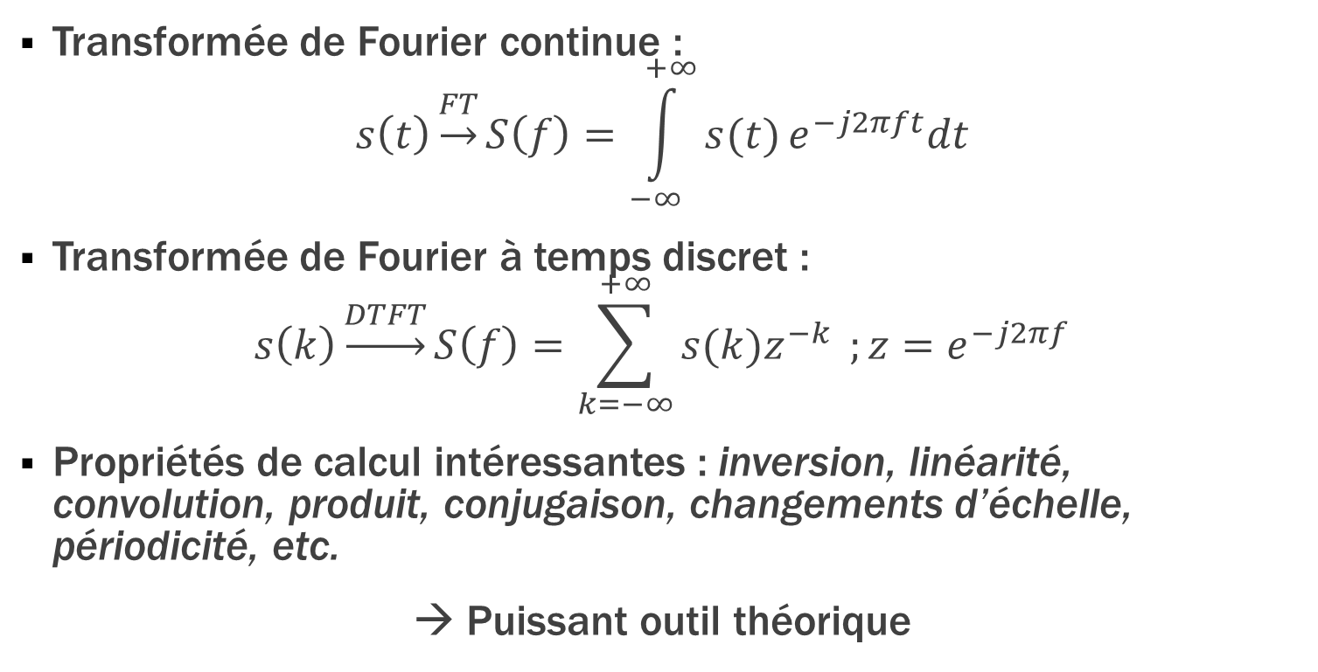
Les transformées de Fourier
Transformée de Fourier continue :
$$s\left(t\right)\underset{→}{FT}S\left(f\right)=\int_{−∞}^{+∞}{s(t)}e^{−j2πft}dt$$
Transformée de Fourier à temps discret :
$$s\left(k\right)\underset{→}{DTFT}S\left(f\right)=\sum_{k=−∞}^{+∞}{{s(k)z}^{−k}} ;z=e^{−j2πf}$$
Propriétés de calcul intéressantes : inversion, linéarité, convolution, produit, conjugaison, changements d’échelle, périodicité, etc.
→ Puissant outil théorique

Slide 56
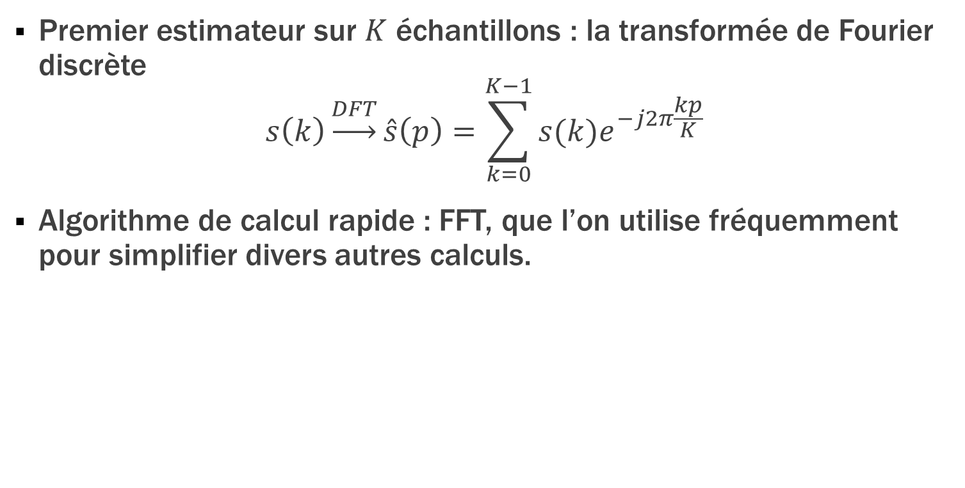
Les transformées de Fourier
Premier estimateur sur $K$ échantillons : la transformée de Fourier discrète
$$s\left(k\right)\underset{→}{DFT}\hat{s}\left(p\right)=\sum_{k=0}^{K−1}{s(k)e^{−j2π\frac{kp}{K}}}$$
Algorithme de calcul rapide : FFT, que l’on utilise fréquemment pour simplifier divers autres calculs.

Slide 57
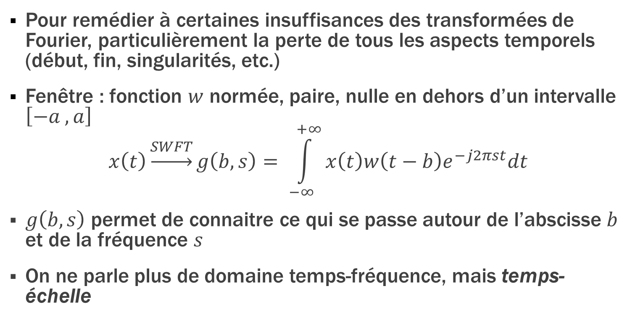
La transformée de Fourier à fenêtre glissante (SWFT)
Pour remédier à certaines insuffisances des transformées de Fourier, particulièrement la perte de tous les aspects temporels (début, fin, singularités, etc.)
Fenêtre : fonction $w$ normée, paire, nulle en dehors d’un intervalle $\left[−a , a\right]$
$$x\left(t\right)\underset{→}{SWFT}g\left(b,s\right)= \int_{−∞}^{+∞}{x\left(t\right)w\left(t−b\right)e^{−j2πst}dt}$$
$g\left(b,s\right)$ permet de connaitre ce qui se passe autour de l’abscisse $b$ et de la fréquence $s$
On ne parle plus de domaine temps-fréquence, mais temps-échelle

Slide 58
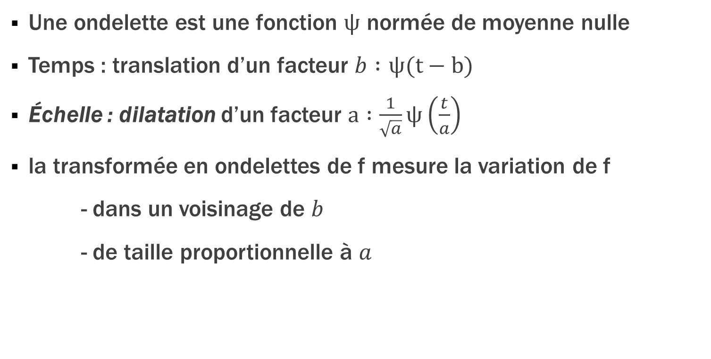
La transformée en ondelettes (CWT)
Une ondelette est une fonction $ψ$ normée de moyenne nulle
Temps : translation d’un facteur $b :ψ(t−b)$
Échelle : dilatation d’un facteur $a :\frac{1}{\sqrt{a}}ψ\left(\frac{t}{a}\right)$
la transformée en ondelettes de f mesure la variation de f
- dans un voisinage de $b$
- de taille proportionnelle à $a$

Slide 59

La transformée en ondelettes (CWT)
$$f\left(t\right)\underset{→}{CWT}W_{f_{a,b}}=\int_{−∞}^{+∞}{f\left(t\right)∙\frac{1}{\sqrt{a}}ψ\left(\frac{t−b}{a}\right)dt}$$
Particulièrement pertinent pour des signaux non-stationnaires.
Il n’y a pas unicité de la décomposition

